Slide 1




Kelompok 4
Hak Dan Kewajiban Warga Negara
Kewarganegaraan

Slide 2



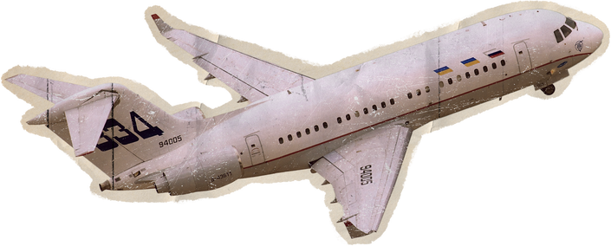


Anggota
4
kelompok
ACHMAD ZAKI
MUHAMMAD AZHARI
202343501777
202343501920
SAKA FAHREZA
REGI RIYANTO
202343501789
202343501754

Slide 3


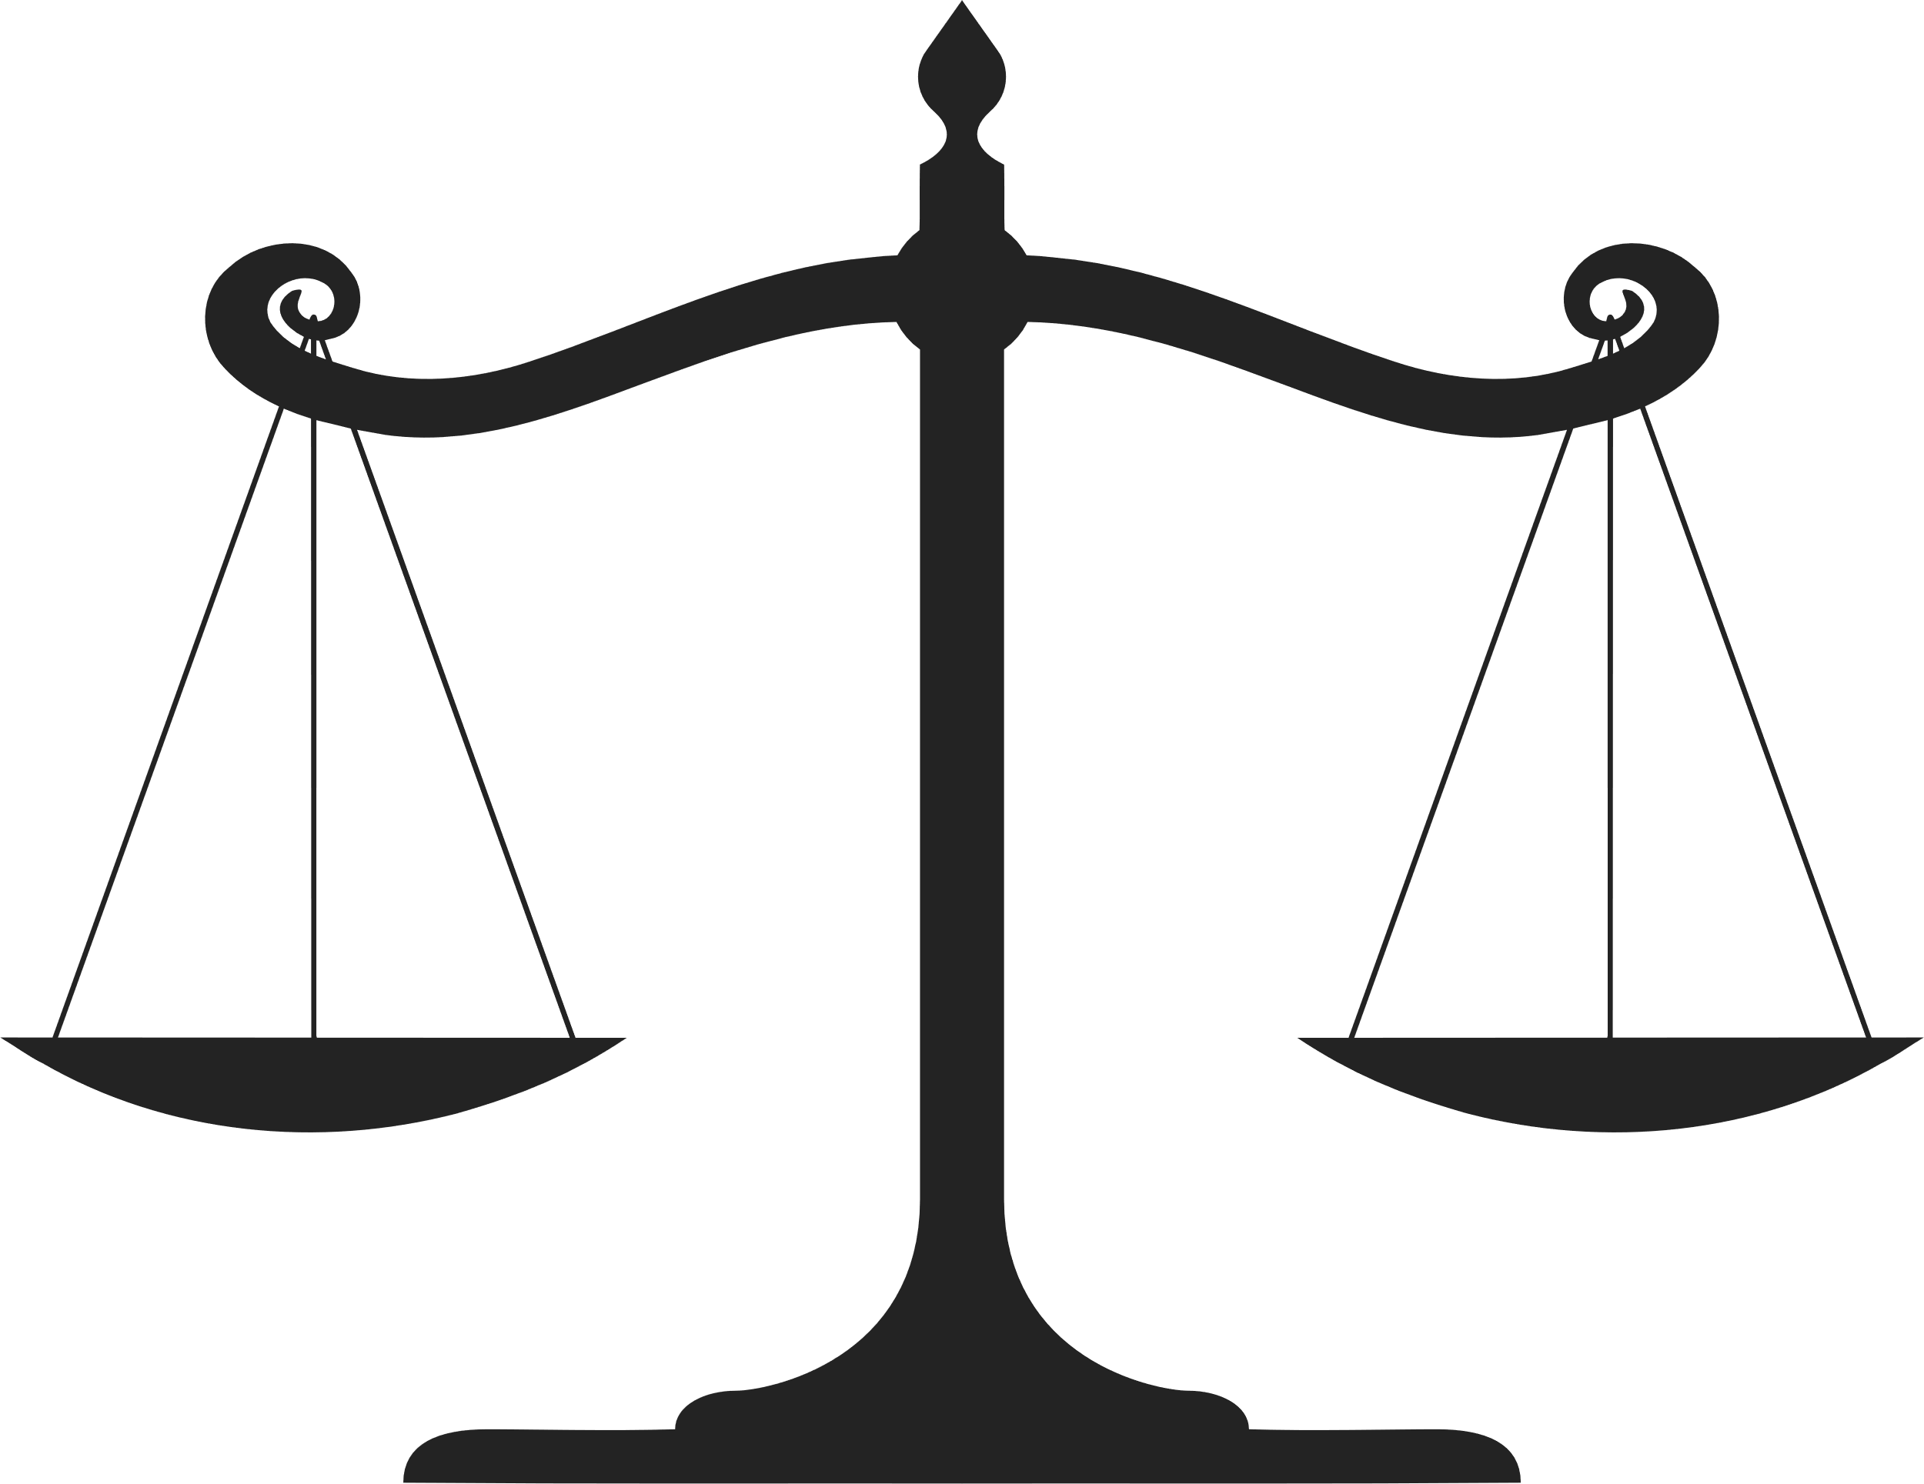

Pengertian
Pengertian hak adalah kuasa untuk menerima atau melakukan sesuatu yang mestinya
kita terima atau bisa dikatakan sebagai hal yang selalu kita lakukan dan orang lain tidak boleh
merampasnya entah secara paksa atau tidak. Dalam hal kewarganegaraan, hak ini berarti
warga negara berhak mendapatkan penghidupan yang layak, jaminan keamanan,
perlindungan hukum dan lain sebagainya.Pengertian kewajiban adalah suatu hal yang wajib
kita lakukan demi mendapatkan hak atau wewenang kita. Bisa jadi kewajiban merupakan hal
yang harus kita lakukan karena sudah mendapatkan hak.

Slide 4



Hak Sebagai Warganegara
Hak atas pekerjaan dan penghidupan yang layak.
Hak atas pengakuan, jaminan, perlindungan, dan kepastian hukum yang adil serta perlakuan yang sama di depan hukum.
Setiap orang wajib menghormati hak asasi manusia orang lain dalam tertib kehidupan bermasyarakat, berbangsa, dan bernegara.
Setiap warga negara berhak memperoleh kesempatan yang sama dalam
pemerintahan

Slide 5

Kewajiban Sebagai Warganegara
Segala warga negara bersamaan kedudukannya di dalam hukum dan pemerintahan dan wajib menjunjung hukum dan pemerintahan itu dengan tidak ada kecualinya.
Setiap warga negara berhak dan wajib ikut serta dalam upaya pembelaan negara.
Setiap warga negara wajib mengikuti pendidikan dasar dan pemerintah wajib membiayainya
Wajib menghormati HAM orang lain

Slide 6

Pasal Pasal
HAK DAN KEWAJIBAN
Warganegara
Pasal 26 ayat 1
Warga negara adalah bangsa Indonesia asli dan bangsa
lain yang disahkan undang-undang sebagai warga
negara
Pasal 26 ayat 2
Penduduk adalah warga negara Indonesia dan orang
asing yang bertempat tinggal di Indonesia
Pasal 27 ayat 1
Segala warga negara bersamaan kedudukannya di dalam hukum dan pemerintahan dan wajib menjunjung hukum dan pemerintahan itu dengan tidak ada kecualinya.
Pasal 27 ayat 2
Tiap-tiap warga negara berhak atas pekerjaan dan penghidupan yang layak bagi kemanusiaan.
Pasal 27 ayat 3
Setiap warga negara berhak dan wajib ikut serta dalam upaya pembelaan negara.

Slide 7




Esensi dan Urgensi Harmoni
Kewajiban dan Hak Negara
dan Warga Negara
Agama
Pendidikan dan kebudayaan
Perkonomian Naasional dan Kesejahteraan Rakyat
Susunan dasar negara kita yaitu pancasila bersifat hierarkis piramidal. Artinya, urut-urutan lima sila Pancasila menunjukan suatu rangkaian tingkat dalam luasnya dan isi dalam sifatnya yang merupakan pengkhususan dari sila-sila dimukanya.
Pendidikan dan kebudayaan merupakan dua istilah yang satu sama lain saling berkorelasi sangat erat. Pendidikan adalah salah satu bentuk upaya pembudayaan melalui proses, pendidikan kebudayaan bukan saja ditransformasikan dari generasi tua ke muda.
Sesuai semangat Pasal 33 ayat (1) UUD NRI Tahun 1945 asas perekonomian nasional adalah kekeluargaan. Apa makna asas kekeluargaan? Kekeluargaan merupakan asas yang dianut oleh masyarakat indonesia dalam aspek kehidupan.

Slide 8



Kesimpulan
Tradisi budaya Indonesia semenjak zaman kerajaan-kerajaan di
Nusantara lebih mengenal konsep kewajiban dibandingkan
konsep hak. Keadaan yang sama berlangsung tatkala masa
penjajahan di Nusantara di mana horizon kehidupan politik
daerah jajahan mendorong aspek kewajiban sebagai postulat ide
dalam praksis kehidupan politik, ekonomi, dan sosial budaya.
Dua kekuatan inilah yang mengkonstruksi pemikiran rakyat di
Nusantara untuk mengedepankan kewajiban dan dalam batas-
batas tertentu melupakan pemerolehan hak, walaupun pada
kenyataannya bersifat temporal karena sebagaimana terekam
dalam Max Havelaar rakyat yang tertindas akhirnya
memberontak menuntut hak-hak mereka.

Slide 9

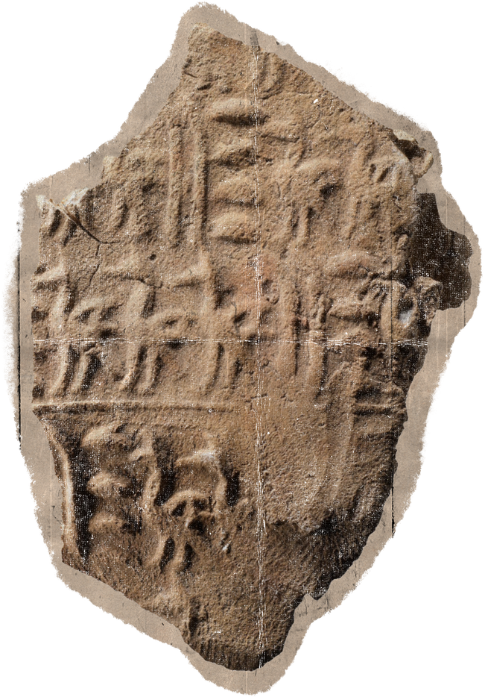

TERIMA KASIH
Atas Perhatian

